Slide 1
Chủ đề 2:
Hệ thống mã hóa đối xứng
Trường Đại học Khoa học Tự nhiên, ĐHQG-HCM
Khoa Công Nghệ Thông Tin
PGS.TS. Trần Minh Triết
TS. Trương Toàn Thịnh

Slide 2
Mở đầu
Hệ thống mã hóa đối xứng (symmetric cryptosystem)
  Hệ thống mã hóa quy ước (conventional cryptosystem)
  Hệ thống mã hóa trong đó quy trình mã hóa và giải mã đều sử dụng chung một khoá - khóa bí mật.
  Việc bảo mật thông tin phụ thuộc vào việc bảo mật khóa.
Các phương pháp truyền thống sử dụng:
  Phép thay thế (substitution): thay thế 1 từ/ký tự bằng 1 từ/ký tự khác
  Phép thay đổi vị trí (transposition): các ký tự được thay đổi vị trí
Việc thay thế/thay đổi vị trí có thể được thực hiện:
  Đơn ký tự (mono-alphabetic)
  Đa ký tự (poly-alphabetic)

Slide 3




Hệ thống mã hóa đối xứng



Slide 4
Phương pháp mã hóa dịch chuyển
Shift Cipher:
  Một trong những phương pháp lâu đời nhất được sử dụng để mã hóa
  Thông điệp được mã hóa bằng cách dịch chuyển xoay vòng từng ký tự đi k vị trí trong bảng chữ cái
  Trường hợp với k = 3 gọi là phương pháp mã hóa Caesar.
Cho P = C = K = Z_{n}. Với mỗi khóa k ∈ K định nghĩa:
  e_{k}(x) = x + k mod n và d_{k}(y) = y – k mod n, với x, y ∈ Z_{n}
  E = {e_{k}, k ∈ K} và D = {d_{k}, k ∈ K}
Tính chất:
  Phương pháp đơn giản,
  Thao tác xử lý mã hóa và giải mã được thực hiện nhanh chóng
  Không gian khóa K = {0, 1, 2, …, n - 1} = Z_{n}
  Dễ bị phá vỡ bằng cách thử mọi khả năng khóa k

Slide 5
Phương pháp mã hóa dịch chuyển
Ví dụ: mã hóa một thông điệp được biểu diễn bằng các chữ cái từ A đến Z (26 chữ cái), ta sử dụng Z₂₆.
  Thông điệp được mã hóa sẽ không an toàn và có thể dễ dàng bị giải mã bằng cách thử lần lượt 26 giá trị khóa k.
  Tính trung bình, thông điệp đã được mã hóa có thể bị giải mã sau khoảng 26/2 = 13 lần thử khóa
Cho bản mã: JBCRCLQRWCRVNBJENBWRWN
Lần lượt thử các khóa k = 0, 1, 2, … 25
k = 0 | jbcrclqrwcrvnbjenbwrwn | k = 5 | ewxmxglmrxmqiweziwrmri
k = 1 | iabqbkpqvbqumaidmavqvm | k = 6 | dvwlwfklqwlphvdyhvqlqh
k = 2 | hzapajopuaptlzhclzupul | k = 7 | cuvkvejkpvkogucxgupkpg
k = 3 | gyzozinotzoskygbkytotk | k = 8 | btujudijoujnftbwftojof
k = 4 | fxynyhmnsynrjxfajxsnsj | k = 9 | astitchintimesavesnine

Slide 6
Phương pháp mã hóa thay thế
Substitution Cipher:
  Phương pháp mã hóa nổi tiếng và được sử dụng phổ biến hàng trăm năm
  Thực hiện mã hóa thông điệp bằng cách hoán vị các phần tử trong bảng chữ cái hay tổng quát hơn là hoán vị các phần tử trong tập nguồn P
Cho P = C = Z_{n}, K là tập các hoán vị của n phần tử 0, 1, …, n – 1. Vậy, mỗi khóa π ∈ K là một hoán vị của n phần tử 0, 1, …, n – 1. Với mỗi khóa π ∈ K, định nghĩa:
  e_{π}(x) = π(x) và d_{π}(y) = π⁻¹(y) với x, y ∈ Z_{n}
  E = {e_{π}, π ∈ K} và D = {d_{π}, π ∈ K}
Tính chất:
  Đơn giản, thao tác mã hóa và giải mã được thực hiện nhanh chóng
  Không gian khóa K gồm n! phần tử
  Khắc phục hạn chế của phương pháp Shift-Cipher: việc tấn công bằng cách vét cạn các giá trị khóa k∈K là không khả thi
Thật sự an toàn???

Slide 7
Phương pháp mã hóa thay thế
AO VCO JO IBU RIBU
Tấn công dựa trên tần số xuất hiện của ký tự trong ngôn ngữ
AO VCO JO IBU RIBU
?A H?A ?A ?NG ??NG
MA HOA VA UNG DUNG

Slide 8
Phương pháp mã hóa thay thế
Phân tích tần số
  Ký tự: E > T > R > N > I > O > A > S
  Nhóm 2 ký tự (digraph): TH > HE > IN > ER > RE > ON > AN > EN
  Nhóm 3 ký tự (Trigraph): THE > AND > TIO > ATI > FOR > THA > TER > RES
L FDPH L VDZ L FRQTXHUHG
L FDPH L VDZ L FRQTXHUHG
i ?a?e i ?a? i ?????e?e?
i came i saw i conquered

Slide 9
Phương pháp Affine
Cho P = C = Z_{n}, K = {(a, b) ∈ Z_{n} × Z_{n}: gcd(a, n) = 1}. Với mỗi khóa k = (a, b) ∈ K, định nghĩa:
  e_{k}(x) = (ax + b) mod n và d_{k}(y) = a⁻¹(y - b) mod n, với x, y ∈ Z_{n}
  E = {e_{k}, k ∈ K} và D = {d_{k}, k ∈ K}
Để giải mã chính xác thì e_{k} phải là song ánh ⇒ gcd(a, n) = 1
Shift
Cipher
Substitution Cipher
Affine
Cipher

Slide 10
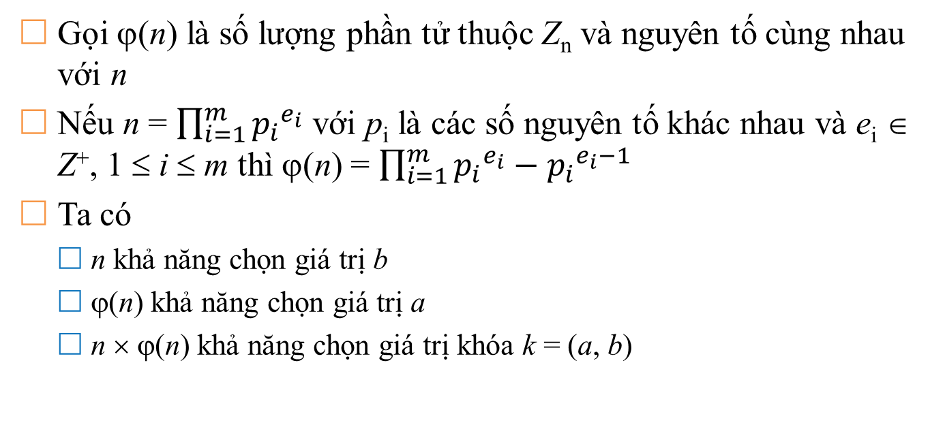
Phương pháp Affine
Gọi ϕ(n) là số lượng phần tử thuộc Z_{n} và nguyên tố cùng nhau với n
Nếu n = $\prod_{i=1}^{m}{{p_{i}}^{e_{i}}}$ với p_{i} là các số nguyên tố khác nhau và e_{i} ∈ Z⁺, 1 ≤ i ≤ m thì ϕ(n) = $\prod_{i=1}^{m}{{p_{i}}^{e_{i}}}−{p_{i}}^{e_{i}−1}$
Ta có
  n khả năng chọn giá trị b
  ϕ(n) khả năng chọn giá trị a
  n × ϕ(n) khả năng chọn giá trị khóa k = (a, b)

Slide 11
Thuật toán Euclide
Xét 2 số nguyên a và b (a > b) ta có:
  a = q₀b + r₀ (0 < r₀ < b)
  b = q₁r₀ + r₁ (0 < r₁ < r₀)
  r₀ = q₂r₁ + r₂ (0 < r₂ < r₁)
  r₁ = q₃r₂ + r₃ (0 < r₃ < r₂)
  …
  r_{m-2} = q_{m-1}r_{m-1} + r_{m} (0 < r_{m} < r_{m-1})
  r_{m-1} = q_{m}r_{m} (0 = r_{m+1} < r_{m})
Dễ thấy:
  gcd(a, b) = gcd(b, r₀) = gcd(r₀, r₁) = … = gcd(r_{m-1}, r_{m}) = r_{m}.
  Ví dụ: gcd(1071, 462) = gcd(462, 147) = gcd(147, 21) = 21
https://en.wikipedia.org/wiki/Euclidean_algorithm

Slide 12
Thuật toán Euclide mở rộng
Cho 2 số nguyên a và b, ta xây dựng dãy sau
  r₀ = a r₁ = b
  s₀ = 1 s₁ = 0
  t₀ = 0 t₁ = 1
Vậy ta có:
  r₂ = r₀ – q₀r₁
  s₂ = s₀ – q₀s₁
  t₂ = t₀ – q₀t₁
  …
  r_{i+1} = r_{i-1} – q_{i}r_{i} (i ≥ 1)
  s_{i+1} = s_{i-1} – q_{i}s_{i}
  t_{i+1} = t_{i-1} – q_{i}t_{i}
Thuật toán dừng khi r_{k+1} = 0 và r_{k} = gcd(a, b) = as_{k} + bt_{k}

Slide 13
Thuật toán Euclide mở rộng
Ví dụ a = r₀ = 240 và b = r₁ = 46
  Dòng 6 vẫn tìm ra điều kiện dừng r₆ = 0
  Kết quả gcd(240, 46) = 2 = -9 × 240 + 47 × 46
Lưu ý: gcd(a, b) = 1 = as + bt (a ⊥ b)
  Vậy nếu bt mod a ≅ 1 ⇒ t = b⁻¹ mod a
  Vậy nếu as mod b ≅ 1 ⇒ s = a⁻¹ mod b
i | q_{i−1} | r_{i} | s_{i} | t_{i}
0 |  | 240 | 1 | 0
1 |  | 46 | 0 | 1
2 | 240 / 46 = 5 | 240 − 5 × 46 = 10 | 1 − 5 × 0 = 1 | 0 − 5 × 1 = −5
3 | 46 / 10 = 4 | 46 − 4 × 10 = 6 | 0 − 4 × 1 = −4 | 1 − 4 × −5 = 21
4 | 10 / 6 = 1 | 10 − 1 × 6 = 4 | 1 − 1 × −4 = 5 | −5 − 1 × 21 = −26
5 | 6 / 4 = 1 | 6 − 1 × 4 = 2 | −4 − 1 × 5 = −9 | 21 − 1 × −26 = 47
6 | 4 / 2 = 2 | 4 − 2 × 2 = 0 | 5 − 2 × −9 = 23 | −26 − 2 × 47 = −120
https://en.wikipedia.org/wiki/Extended_Euclidean_algorithm

Slide 14
Phương pháp Vigenere
Chọn số nguyên dương m. Định nghĩa P = C = K = (Z_{n})^{m}.
  K = {(k₁, k₂, …, k_{m}) ∈ (Z_{n})^{m}}
  Với mỗi khóa k = (k₁, k₂, …, k_{m}) ∈ K và ∀x, y ∈ (Z_{n})^{m}, định nghĩa:
    e_{k}(x₁, x₂, …, x_{m}) = ((x₁ + k₁) mod n, (x₂ + k₂) mod n, …, (x_{m} + k_{m}) mod n)
    d_{k}(y₁, y₂, …, y_{m}) = ((y₁ - k₁) mod n, (y₂ - k₂) mod n, …, (y_{m} - k_{m}) mod n)
Phương pháp mã hóa bằng thay thế: với một khóa k được chọn, mỗi x ∈ P được ánh xạ vào duy nhất một y ∈ C.
Phương pháp Vigenere sử dụng khóa có độ dài m.
  Được đặt tên theo nhà khoa học Blaise de Vigenere (thế kỷ 16)
  Có thể xem phương pháp mã hóa Vigenere bao gồm m phép mã hóa bằng dịch chuyển được áp dụng luân phiên nhau theo chu kỳ
  Không gian khóa K của phương pháp Vigenere có số phần tử là n^{m}
  Ví dụ: n = 26, m = 5 thì không gian khóa ~1.1 x 10⁷

Slide 15
Phương pháp Vigenere
Ví dụ: m = 6 và keyword là CIPHER
Suy ra, khóa k = (2, 8, 15, 7, 4, 17)
Cho plaintext: thiscryptosystemisnotsecure
t
h
i
s
c
r
y
p
t
o
s
y
s
t
e
m
i
s
19 | 7 | 8 | 18 | 2 | 17
2 | 8 | 15 | 7 | 4 | 17
21 | 15 | 23 | 25 | 6 | 8
24 | 15 | 19 | 14 | 18 | 24
2 | 8 | 15 | 7 | 4 | 17
0 | 23 | 8 | 21 | 22 | 15
18 | 19 | 4 | 12 | 8 | 18
2 | 8 | 15 | 7 | 4 | 17
20 | 1 | 19 | 19 | 12 | 9
n
o
t
s
e
c
u
r
e
13 | 14 | 19 | 18 | 4 | 2
2 | 8 | 15 | 7 | 4 | 17
15 | 22 | 8 | 25 | 8 | 19
20 | 17 | 4
2 | 8 | 15
22 | 25 | 19

Slide 16
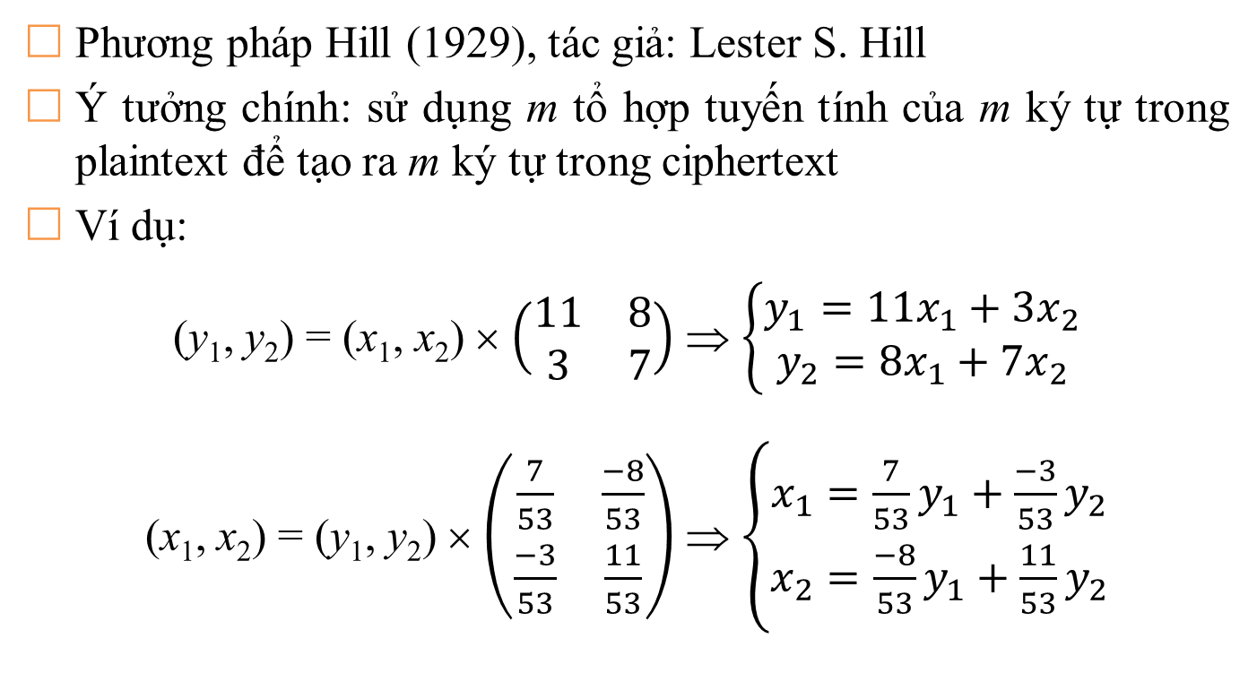
Phương pháp mã hóa Hill
Phương pháp Hill (1929), tác giả: Lester S. Hill
Ý tưởng chính: sử dụng m tổ hợp tuyến tính của m ký tự trong plaintext để tạo ra m ký tự trong ciphertext
Ví dụ:
(y₁, y₂) = (x₁, x₂) × $\left(\begin{matrix}11 & 8 \\ 3 & 7\end{matrix}\right)$ ⇒ $\left\{\begin{aligned}y_{1}=11x_{1}+3x_{2} \\ y_{2}=8x_{1}+7x_{2}\end{aligned}\right.$
(x₁, x₂) = (y₁, y₂) × $\left(\begin{matrix}\frac{7}{53} & \frac{−8}{53} \\ \frac{−3}{53} & \frac{11}{53}\end{matrix}\right)$ ⇒ $\left\{\begin{aligned}x_{1}=\frac{7}{53}y_{1}+\frac{−3}{53}y_{2} \\ x_{2}=\frac{−8}{53}y_{1}+\frac{11}{53}y_{2}\end{aligned}\right.$

Slide 17
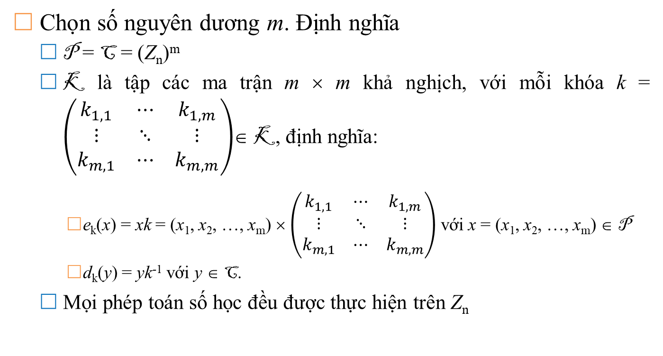
Phương pháp mã hóa Hill
Chọn số nguyên dương m. Định nghĩa
  P = C = (Z_{n})^{m}
  K là tập các ma trận m × m khả nghịch, với mỗi khóa k = $\left(\begin{matrix}k_{1,1} & ⋯ & k_{1,m} \\ ⋮ & ⋱ & ⋮ \\ k_{m,1} & ⋯ & k_{m,m}\end{matrix}\right)$∈ K, định nghĩa:
    e_{k}(x) = xk = (x₁, x₂, …, x_{m}) × $\left(\begin{matrix}k_{1,1} & ⋯ & k_{1,m} \\ ⋮ & ⋱ & ⋮ \\ k_{m,1} & ⋯ & k_{m,m}\end{matrix}\right)$ với x = (x₁, x₂, …, x_{m}) ∈ P
    d_{k}(y) = yk⁻¹ với y ∈ C.
  Mọi phép toán số học đều được thực hiện trên Z_{n}

Slide 18
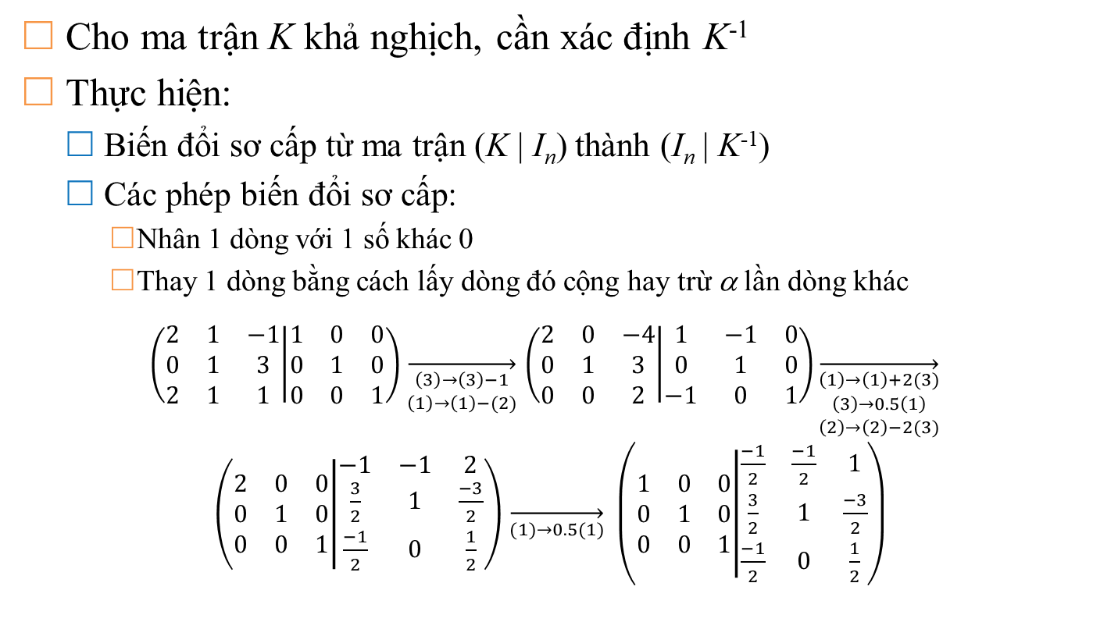
Cách xác định ma trận nghịch đảo
Cho ma trận K khả nghịch, cần xác định K⁻¹
Thực hiện:
  Biến đổi sơ cấp từ ma trận (K | I_{n}) thành (I_{n} | K⁻¹)
  Các phép biến đổi sơ cấp:
    Nhân 1 dòng với 1 số khác 0
    Thay 1 dòng bằng cách lấy dòng đó cộng hay trừ α lần dòng khác
$\left(\begin{matrix}2 & 1 & −1 \\ 0 & 1 & 3 \\ 2 & 1 & 1\end{matrix} | \begin{matrix}1 & 0 & 0 \\ 0 & 1 & 0 \\ 0 & 0 & 1\end{matrix}\right)$ $\overset{→}{\begin{aligned}\left(3\right)→\left(3\right)−1 \\ \left(1\right)→\left(1\right)−(2)\end{aligned}}$ $\left(\begin{matrix}2 & 0 & −4 \\ 0 & 1 & 3 \\ 0 & 0 & 2\end{matrix} | \begin{matrix}1 & −1 & 0 \\ 0 & 1 & 0 \\ −1 & 0 & 1\end{matrix}\right)\overset{→}{\begin{aligned}\left(1\right)→\left(1\right)+2(3) \\ \left(3\right)→0.5\left(1\right) \\ \left(2\right)→\left(2\right)−2(3)\end{aligned}} \left(\begin{matrix}2 & 0 & 0 \\ 0 & 1 & 0 \\ 0 & 0 & 1\end{matrix} | \begin{matrix}−1 & −1 & 2 \\ \frac{3}{2} & 1 & \frac{−3}{2} \\ \frac{−1}{2} & 0 & \frac{1}{2}\end{matrix}\right)$ $\overset{→}{(1)→0.5(1)} \left(\begin{matrix}1 & 0 & 0 \\ 0 & 1 & 0 \\ 0 & 0 & 1\end{matrix} | \begin{matrix}\frac{−1}{2} & \frac{−1}{2} & 1 \\ \frac{3}{2} & 1 & \frac{−3}{2} \\ \frac{−1}{2} & 0 & \frac{1}{2}\end{matrix}\right)$

Slide 19
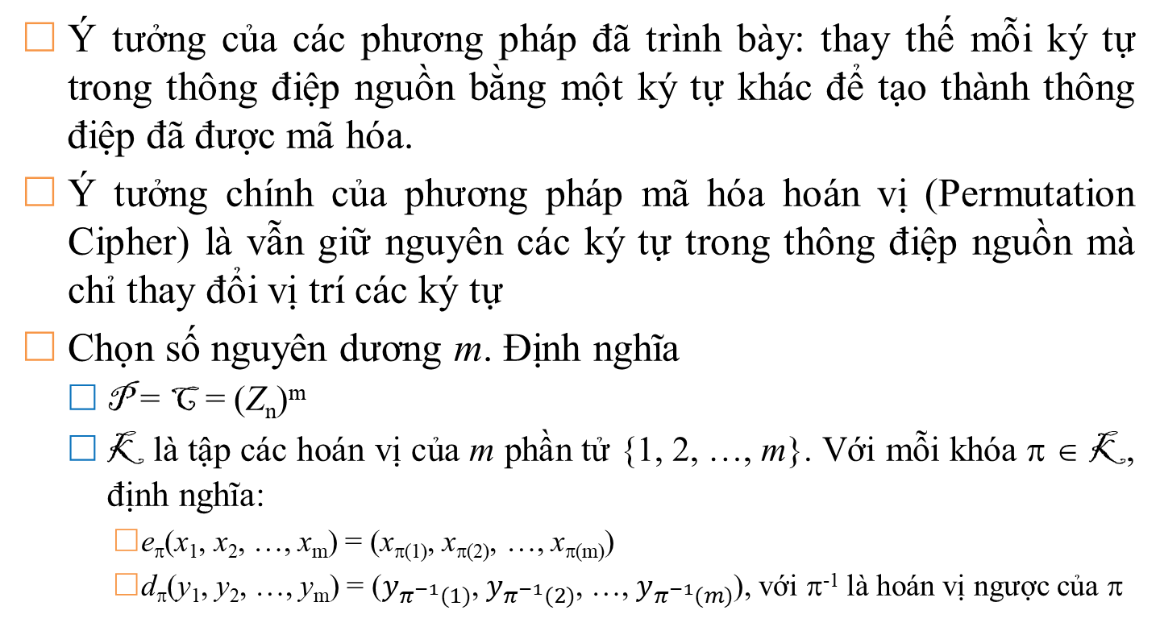
Phương pháp mã hóa bằng hoán vị
Ý tưởng của các phương pháp đã trình bày: thay thế mỗi ký tự trong thông điệp nguồn bằng một ký tự khác để tạo thành thông điệp đã được mã hóa.
Ý tưởng chính của phương pháp mã hóa hoán vị (Permutation Cipher) là vẫn giữ nguyên các ký tự trong thông điệp nguồn mà chỉ thay đổi vị trí các ký tự
Chọn số nguyên dương m. Định nghĩa
  P = C = (Z_{n})^{m}
  K là tập các hoán vị của m phần tử {1, 2, …, m}. Với mỗi khóa π ∈ K, định nghĩa:
    e_{π}(x₁, x₂, …, x_{m}) = (x_{π(1)}, x_{π(2)}, …, x_{π(m)})
    d_{π}(y₁, y₂, …, y_{m}) = ($y_{π^{−1}(1)}$, $y_{π^{−1}(2)}$, …, $y_{π^{−1}(m)}$), với π⁻¹ là hoán vị ngược của π

Slide 20
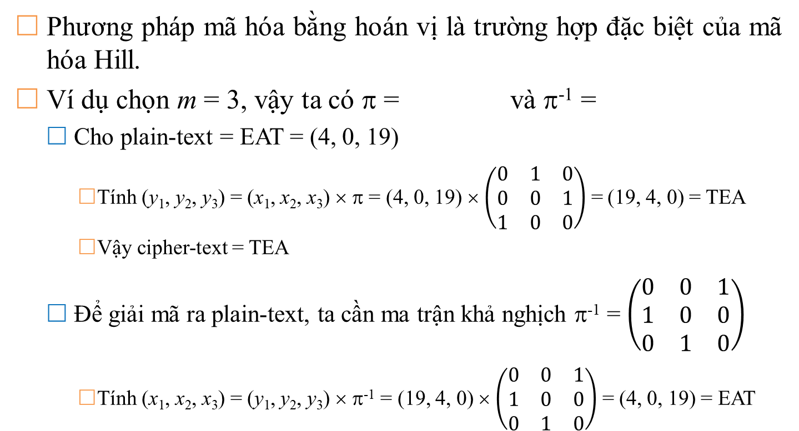
Phương pháp mã hóa bằng hoán vị
Phương pháp mã hóa bằng hoán vị là trường hợp đặc biệt của mã hóa Hill.
Ví dụ chọn m = 3, vậy ta có π = và π⁻¹ =
  Cho plain-text = EAT = (4, 0, 19)
    Tính (y₁, y₂, y₃) = (x₁, x₂, x₃) × π = (4, 0, 19) × $\left(\begin{matrix}0 & 1 & 0 \\ 0 & 0 & 1 \\ 1 & 0 & 0\end{matrix}\right)$ = (19, 4, 0) = TEA
    Vậy cipher-text = TEA
  Để giải mã ra plain-text, ta cần ma trận khả nghịch π⁻¹ = $\left(\begin{matrix}0 & 0 & 1 \\ 1 & 0 & 0 \\ 0 & 1 & 0\end{matrix}\right)$
    Tính (x₁, x₂, x₃) = (y₁, y₂, y₃) × π⁻¹ = (19, 4, 0) × $\left(\begin{matrix}0 & 0 & 1 \\ 1 & 0 & 0 \\ 0 & 1 & 0\end{matrix}\right)$ = (4, 0, 19) = EAT
1 | 2 | 3
3 | 1 | 2
1 | 2 | 3
2 | 3 | 1

Slide 21
Phương pháp mã hóa bằng hoán vị
Ví dụ chọn m = 6
  Ta có π = và π⁻¹ =
  Giả sử plain-text = shesellsseashellsbytheseashore
  Vậy cipher-text = eeslshsalseslshblehsyeethraeos
1 | 2 | 3 | 4 | 5 | 6
3 | 5 | 1 | 6 | 4 | 2
1 | 2 | 3 | 4 | 5 | 6
3 | 6 | 1 | 5 | 2 | 4
s | h | e | s | e | l
e | e | s | l | s | h
l | s | s | e | a | s
s | a | l | s | e | s
h | e | l | l | s | b
l | s | h | b | l | e
y | t | h | e | s | e
h | s | y | e | e | t
a | s | h | o | r | e
h | r | a | e | o | s

